Slide 1


0x01 Начальные сведения о ядре Linux.
Разработка ядра Linux.

Slide 2


Меня хорошо видно
& слышно?
REC

Slide 3
Маршрут вебинара
Знакомство
О курсе
Теория
Экскурс в историю
Особенности ядра Linux
Итоги занятия

Slide 4
Знакомство

Slide 5


Расскажите о себе
Напишите, пожалуйста, в чат или скажите голосом
Какой опыт в IT?
Заполните информацию
в разделе «О себе»
в личном кабинете

Slide 6



Правила вебинара
Активно
участвуем
Off-topic обсуждаем
в учебной группе #канал группы
Задаем вопрос голосом (в секции вопросов) в конце лекции
На вопросы в чате,
могу ответить не сразу

Slide 7

Правила вебинара
Off-topic обсуждаем
в закрытом чате в Telegram
Кто еще не присоединился, сканируйте QR код :)

Slide 8
Цели вебинара
К концу занятия вы …
1. Познакомитесь с преподавателями
и одногруппниками
2. Рассмотрите программу курса
3. Поймете, как у нас будет проходить обучение
4. Узнаете о том что такое ядро Linux и какие у него особенности

Slide 9
О курсе
Цель этого этапа: познакомить студентов с учебной программой, форматом практики, рассказать, как происходит обучение, и перечислить необходимое ПО и список литературы.
занятие на курсе.

Slide 10
Карта компетенций
Понимание архитектуры ядра Linux
Компиляция и настройка ядра
Создание и управление модулями ядра
Использование структур данных и алгоритмов
Разработка ядра Linux
Управление процессами и потоками
Работа с устройствами
Работа с памятью

Slide 11



Карта курса
СТАРТ
Введение в разработку ядра Linux
Модули ядра Linux
Структуры данных и алгоритмы в ядре Linux
Время в ядре Linux. Таймеры. Preemption многозадачность
Прерывания. Обработчики прерываний. Синхронизация в контексте прерываний. Виды Page Fault в Linux
Управление процессами и потоками
Управление RAM памятью
Устройства в Linux
Проектная работа
ФИНИШ

Slide 12
В курсе НЕ будут рассмотрены

Slide 13

Практика на курсе
7
групповых
практических занятия
Вы научитесь:
собирать ядро Linux под “себя”
разбираться в коде ядра
работать с linux kernel API
разрабатывать символьные и блочные устройства и интерфейсы к ним
Инструменты,
с которыми поработаете: Git, make, qemu, KGDB, kmemleak, KASAN, Ftrace

Slide 14
Необходимые инструменты и ПО
Для обучения вам необходимо установить:
virt-manager(рекомендую)
git, make, build-essential
IDE которая вам нравится

Slide 15
Результат от курса
В рамках проектной работы вы…
Научитесь писать драйвер символьного/блочного устройства в ядре Linux
посмотрите какие существуют подходы в написании драйверов
оформите документацию
сделаете тестирование своего драйвера с использованием KUnit
представите проект перед ядерными разработчиками и получите рекомендации

Slide 16


Список литературы и ПО — в учебном чате
Доп. материалы — в личном кабинете, раздел “материалы”

Slide 17


Как будем учиться?
Вебинары
Вторник, четверг, 20:00
Запись и материалы
выкладывают, как правило,
на следующий день после
вебинара.
Домашние задания
Одно ДЗ на модуль
Дедлайна нет, кроме окончания курса :)
Типовой срок проверки:
2-3 дня.
Чат в Telegram
Задавайте вопросы, обменивайтесь инсайтами.

Slide 18


Лайфхаки
Если не успеваете охватить весь материал, сделайте упор на темы, которые для вас наиболее актуальны
Старайтесь применять полученные знания на практике, найдите стажировку, если у вас есть такая возможность
Смело задавайте вопросы,
так материал лучше усваивается
Регулярно выполняйте ДЗ,
т.к. наверстать пропуски тяжело

Slide 19

Больше полезной информации
в нашем курсе OTUS Heroes
или в курсе о том, как учатся взрослые

Slide 20



Немного о мотивации
Приготовьтесь к волнообразной реакции
от «ух ты как интересно» до «куда я попал?»
В такие моменты вспоминайте про цели обучения, которые вас мотивируют.
На 2025 год в ядре Linux около 40 млн. строк кода. Понять ядро Linux полностью невозможно.
Это нормально :)
А если вы еще не определились с целью, загляните в наш гайд по целеполаганию

Slide 21
Отзывы
Вебинары во многом адаптивны.
Мы наблюдаем за вашим обсуждением в Telegram,
берем в работу идеи из ваших отзывов на занятия
и домашние задания и становимся лучше!
Пожалуйста, заполняйте опросы после занятий и ДЗ, мы читаем все ваши сообщения :)

Slide 22

Ссылки на опросы по занятиям преподаватели присылают в чат в конце вебинара
Ссылки на опросы по ДЗ приходят в чат проверки ДЗ после того, как ваша работа зачтена

Slide 23
Основные определения

Slide 24
Маршрут блока
Основные определения
Типы ядер
Экскурс в историю ОС
Особенности ядра Linux

Slide 25
Что такое ядро ?
Ядро является ключевым компонентом любой операционной системы.
Существует мнение, что операционная система и ядро — это одно и то же.
Другая точка зрения: операционная система включает в себя как ядро, так и системные программы, которые позволяют пользователям взаимодействовать с аппаратными ресурсами через ядро.

Slide 26
Ядро – это
центральная часть операционной системы (ОС), обеспечивающая приложениям координированный доступ к ресурсам компьютера, таким как:
Процессорное время
Память
Внешнее аппаратное обеспечение
Устройства ввода и вывода информации

Slide 27
Неформальный ответ
Представим себе, что ядра нет, а каждая запущенная программа сама обращается к железу и обрабатывает сигналы от него. Вроде бы ничего страшного, кроме дублирования кода в каждой такой программе.
Но на компьютере одновременно работает множество программ. Как они будут "договариваться" между собой о совместном использовании общего аппаратного обеспечения?
Конечно, они могут встать в очередь, и сначала одна программа выполнится полностью, затем другая. Однако одни программы должны работать постоянно в фоновом режиме, другие – могут долго ожидать ввода или вывода, третьи – должны получать данные из другой работающей программы.
Поэтому функция оптимального распределения аппаратных ресурсов возлагается на ядро. Оно организует как бы параллельную работу множества программ, играет роль менеджера.

Slide 28
Ядро - это программа!
Ядро операционной системы – это тоже программа, написанная на том или ином языке программирования и скомпилированная в исполняемый файл.
В отличии от других программ, ядро всегда загружается первым и потом постоянно "сидит" в определенной области оперативной памяти.
Это программа, которая всегда находится в запущенном состоянии и взаимодействует, с одной стороны, с железом, а с другой – с системными и пользовательскими программами.
Программы могут использовать ресурсы аппаратного обеспечения компьютера благодаря ядру ОС.

Slide 29
Ядро - это программа!
До распаковки:
file /boot/vmlinuz-6.12.57+deb13-amd64
→ Linux kernel x86 boot executable, bzImage, compressed, ...
После распаковки:
file vmlinux
→ ELF 64-bit LSB executable, x86-64, statically linked, stripped
После распаковки ядра видно: это обычный ELF-исполняемый файл, как любой бинарник.
Такую структуру понимают и анализируют стандартные инструменты (file, readelf, objdump).
Ядро — это не магия, это файл, который можно дизассемблировать, изучать и даже запустить как обычный ELF файл в US.

Slide 30
Драйвер - это
компьютерное программное обеспечение, которое позволяет другому программному обеспечению (например, операционной системе) получать доступ к аппаратному обеспечению определенного устройства.
Обычно с операционными системами поставляются драйверы для ключевых компонентов аппаратного обеспечения, без которых система не сможет функционировать.
Однако для некоторых устройств, таких как:
Видеокарта
Принтер
Другие устройства

Slide 31
Неформальный ответ
Драйвер – это программный код, функция которого заключается в предоставлении возможности использовать определенное железо (например, видеокарту).
Конкретный драйвер не всегда загружается в память вместе с остальной частью ядра.
Он туда грузится, лишь когда возникает потребность в ресурсах устройства.
Так экономится память, но в ущерб скорости.

Slide 32
Драйвер в Linux - это …
.ko = "kernel object" — это специальный бинарный модуль ядра.
Драйверы могут быть поставлены сразу с ядром или как отдельные модули (доп. пакеты).
(Например, новый драйвер видеокарты может прийти в виде .deb пакета для Ubuntu/Debian.)

Slide 33
Типы ядер

Slide 34

Типы ядер
Монолитные ядра
Модульные ядра
Микроядро
Гибридные ядра

Slide 35
Монолитное ядро - это
тип ядра, в котором все компоненты встроены в ядро операционной системы.
Вся логика и драйверы управления аппаратным обеспечением расположены в едином ядре и работают на уровне ядра.
Примеры операционных систем с монолитным ядром:
Windows (основная часть монолит)
Linux(основная часть монолит)
Unix

Slide 36
Преимущества
Высокая производительность
Простота использования
Ядро операционной системы работает в привилегированном режиме, что обеспечивает быстрый доступ к аппаратному обеспечению и памяти.
Ядра монолитных операционных систем относительно легко использовать, так как все компоненты находятся в одном месте и не требуют специальной настройки.

Slide 37
Недостатки
Сложности с поддержкой нового оборудования
Сложности с разработкой
Если новое устройство не поддерживается ядром операционной системы и не имеет драйвера, операционная система не сможет работать с этим оборудованием.
Разработка программного обеспечения, которое будет управлять аппаратным обеспечением на низком уровне, достаточно сложна.

Slide 38
Типы ядер
Монолитные ядра
Модульные ядра
Микроядро
Гибридные ядра

Slide 39
Модульное ядро - это
тип ядра, в котором компоненты ядра операционной системы можно добавлять и удалять без необходимости перезагрузки всей системы.
Примеры операционных систем с модульным ядром:
ЯОС.

Slide 40
Преимущества
Гибкость
Безопасность
Простота использования
Компоненты ядра операционной системы могут быть добавлены и удалены без перезагрузки системы, что позволяет легко настраивать и изменять операционную систему.
Модули ядра можно загружать и выгружать по требованию, что повышает безопасность системы.
Все модули ядра находятся в едином месте и не требуют специальной настройки.

Slide 41
Недостатки
Сложности с поддержкой нового оборудования
Сложности с настройкой
Если новое устройство не поддерживается ядром операционной системы и не имеет драйвера, операционная система не сможет работать с этим оборудованием.
Некоторые модули ядра требуют настройки, что может быть слишком сложным для обычных пользователей.

Slide 42
Типы ядер
Монолитные ядра
Модульные ядра
Микроядро
Гибридные ядра

Slide 43
Микроядро - это
тип ядра, в котором только минимальное количество функций реализовано в самом ядре, а все другие функции реализованы в виде отдельных процессов, работающих с ядром через механизм межпроцессного взаимодействия.
Примеры операционных систем с микроядерным ядром:
QNX
L4

Slide 44
Преимущества
Гибкость
Устойчивость
Гораздо более гибкие, чем монолитные, поскольку множество функций не находится в самом ядре.
Разделение ядра операционной системы на меньшие компоненты повышает стабильность системы, так как отказ одного компонента не повлияет на работу других.

Slide 45
Недостатки
Низкая производительность
Низкая надежность
Использование механизмов межпроцессного взаимодействия может замедлить работу системы.
Разделение функций между различными компонентами системы может повысить вероятность ошибок и сбоев.

Slide 46
Типы ядер
Монолитные ядра
Модульные ядра
Микроядро
Гибридные ядра

Slide 47
Гибридное ядро - это
тип ядра, который объединяет преимущества монолитного и модульного ядра.
Они содержат некоторые функции ядра в монолитном стиле, а другие функции реализованы в виде отдельных процессов.
Примеры операционных систем с гибридным ядром:
Windows
macOS
Linux

Slide 48
Преимущества
Гибкость
Высокая производительность
Сочетание преимуществ монолитных и микроядерных систем расширяет функциональность операционной системы
Некоторые функции реализованы напрямую в ядре, что может повысить производительность системы по сравнению с микроядерными системами.

Slide 49
Недостатки
Сложности с разработкой
Низкая безопасность
Разработка гибридных ядер может быть более сложной, чем в случае монолитных или микроядерных ядер.
Гибридные системы могут быть менее безопасными, чем микроядерные, поскольку некоторые компоненты могут иметь доступ к ядру.

Slide 50
Вывод
Выделяют операционные системы на монолитном ядре и микроядре, а также разные промежуточные варианты.
Монолитное ядро проще и быстрее работает, так как в памяти всегда находится почти весь код.
Микроядро меньше, сложнее, работает медленнее, однако нередко считается более передовым из-за легкости подключения новых частей кода и устойчивости к сбоям оборудования.
Микроядро, находясь в памяти, организует взаимодействие между другими частями кода операционной системы, которые являются самостоятельными программами.
Современный Linux это гибридное ядро, с корнями в монолитное ядро.

Slide 51
Экскурс в историю

Slide 52
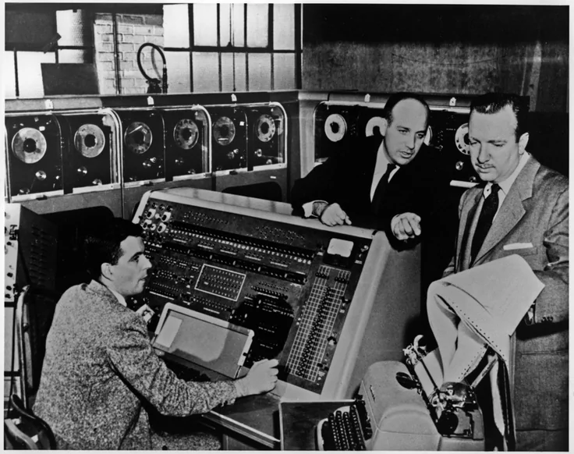
Ранние ОС (1950-1960 годы)
В начале 1950-х годов компьютеры были огромными машинами, которые использовались в основном для научных расчетов.
Первые операционные системы были простыми и предназначались для управления аппаратным обеспечением.
Нет четкой структуры ядра.
Пользователи часто взаимодействовали с компьютером через пакетную обработку.
🔗Источник

Slide 53
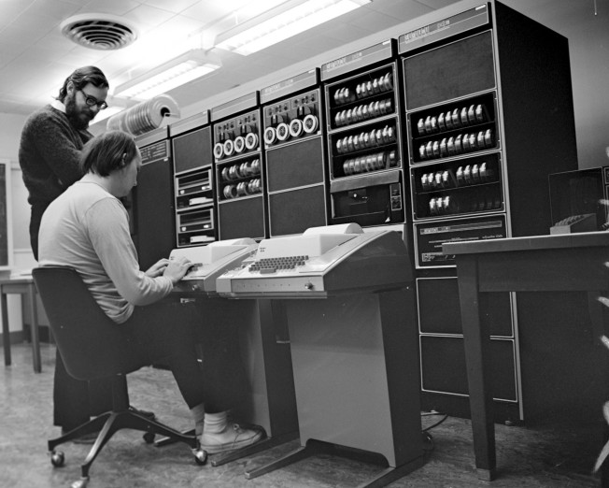
Монолитные ядра (1960-1970)
С развитием компьютеров и увеличением их мощности появились более сложные операционные системы.
В это время начали развиваться монолитные ядра, которые объединяли все функции ОС в одном большом модуле.
Примером такой системы является UNIX, разработанная в AT&T Bell Labs в 1969 году. UNIX стал основой для многих последующих операционных систем и ввел концепции, такие как файловая система, многозадачность и права доступа.
Ядро Unix являлось первой практической реализацией новых идей и открытий 60-70-х годов XX века в области создания операционных систем.
Ken (seated) and Dennis (standing) at a PDP-11 in 1972.

Slide 54

Монолитные ядра (1960-1970)
Unix имеет простое монолитное ядро, в котором почти все представляется в виде файлов
Настройки хранятся в текстовых файлах, оборудование также имеет файловый интерфейс
Unix была написана на языке C, и это сделало ее переносимой с одной аппаратной платформы на другую
В Unix были впервые реализованы так называемые многозадачность и многопоточность, виртуальная память и многое другое

Slide 55

Монолитные ядра (1960-1970)
В 80-х годах Unix-системы начали множиться и видоизменяться
Некоторые умы вовремя спохватились и создали специальные стандарты, обеспечивающие совместимость систем
Это значит, что программа, написанная для одной Unix-подобной системы, должна работать в другой
Стандарты назвали POSIX

Slide 56

Микроядра (1980)
В 1980-х годах возникла идея микроядер, которые отделяли основные функции ядра от дополнительных сервисов. Это позволяло создавать более модульные и гибкие операционные системы.
Примером микроядра является Minix, которое разработал Эндрю Таненбаум.
Микроядра обеспечивали большую стабильность и безопасность, так как многие функции могли выполняться в пользовательском пространстве.

Slide 57

Гибридные ядра (1990)
Гибридные ядра, такие как ядро Windows NT и ядро Linux, объединили элементы монолитных,микроядерных и модульных ядер.
Они обеспечивали высокую производительность, сохраняя при этом модульность и возможность расширения.
Linux, созданный Линусом Торвальдсом в 1991 году, стал особенно популярным и стал основой для множества дистрибутивов.

Slide 58

Современные ОС (2000+)
С развитием технологий виртуализации и облачных вычислений операционные системы продолжили эволюционировать.
Ядра стали более сложными, поддерживая новые функции, такие как контейнеризация (например, Docker) и управление ресурсами в облаке.
Современные ОС, такие как Windows, macOS и различные дистрибутивы Linux, продолжают развиваться, внедряя новые технологии и улучшая безопасность.

Slide 59
Вывод
Пакетная эра (1950–1960-е) Примитивные ОС для научных расчетов, пакетная обработка, отсутствие интерактивности и структурированного ядра.
UNIX-революция (1960–1970-е) Монолитное ядро, язык C, файловая система, многозадачность. Стандарт POSIX (1980-е) обеспечил совместимость Unix-систем.
Микроядра (1980-е) Разделение функций ядра, драйверы в полу-пользовательском пространстве — шаг к безопасности и стабильности.
Гибридные решения (1990-е) Linux и Windows: баланс монолитной скорости и микроядерной модульности. Открытый код Linux — основа для дистрибутивов.
Эпоха облаков (2000+) Контейнеризация (Docker), виртуализация, управление облачными ресурсами. Акцент на безопасность, мобильность и IoT-интеграцию.

Slide 60
Особенности ядра Linux

Slide 61
Особенности ядра Linux
Обычные пользователи имеют дело не с чистым Linux, а с дистрибутивами, которые незначительно отличаются между собой, в том числе по компонентам ядра (например, наличию/отсутствию определенных драйверов).
Основополагающим компонентом все-равно остается ядро Linux, исходники которого предоставляет проект kernel.org.
Это совместный проект, к нему может присоединится каждый программист. Основным руководителем остается Линус Торвальдс.

Slide 62

Особенности ядра Linux
С технической точки зрения, Linux – это ядро, а не операционная система.
Linux + программы из проекта GNU рождают операционную систему GNU/Linux. Однако ее тоже не существует в чистом виде.
Разработчики дистрибутивов дорабатывают на свой лад GNU/Linux, после чего получаются различные операционные системы-дистрибутивы.
У каждого дистрибутива есть собственное имя (Ubuntu, Fedora и т. п.).
Однако, так как в основе всех этих систем лежит ядро Linux, все они принадлежат одному семейству Linux-систем.

Slide 63
Особенности ядра Linux
Ядро Linux начал разрабатывать в 1991 году Линус Торвальдс. В дальнейшем оно развивалось и совершенствовалось многими людьми.
Выпускается под лицензией GNU GPL v2 (второй версии).
Ядро Linux Unix-подобно: заимствовало идеи, заложенные в Unix, соответствует стандартам POSIX, по большей части написано на языке С.
Библиотеки GNU С (glibc) выполняет роль оболочки системных вызовов ядра Linux.
Монолитное ядро, однако некоторые идеи микроядерной и модульной архитектуры тут также используются:
например, драйверы устройств могут быть представлены в виде модулей и загружаться по требованию, а не при загрузки всего ядра.

Slide 64
Версии ядра Linux
Версии ядра Linux имеют определённую структуру, которая помогает понять, какие изменения и улучшения были внесены в каждую версию.
Стандартный формат версии ядра выглядит следующим образом: X.Y.Z, где
X — основной номер версии (major version).
Изменяется, когда вносятся значительные изменения в архитектуру ядра или когда добавляются новые функции, которые могут повлиять на совместимость с предыдущими версиями.
Y — номер минорной версии (minor version).
Изменяется, когда добавляются новые функции, но без значительных изменений в архитектуре.
Улучшения производительности, новые драйверы и другие изменения, которые не нарушают совместимость.
Z — номер патча
(patch version).
Изменяется, когда вносятся исправления ошибок, улучшения безопасности или небольшие изменения, которые не добавляют новых функций.
Это обычно исправления, которые делают систему более стабильной и безопасной.

Slide 65
Примеры версий
5.10.0:
4.19.208:
Это означает, что это основная версия 5, минорная версия 10, и это первая патч-версия. Если бы вышла версия 5.10.1, это означало бы, что были внесены исправления в 5.10.0.
Это означает, что это основная версия 4, минорная версия 19, и это 208-й патч. Это может указывать на то, что версия 4.19 была активно поддерживаемой и получала множество исправлений.

Slide 66

Дополнительные обозначения
-rcX:
Это обозначение "release candidate" (кандидат на выпуск).
Например, версия 5.10-rc1 указывает на первую кандидатную версию для 5.10.
Эти версии предназначены для тестирования и могут содержать ошибки.
-stable:
Это обозначение для стабильных версий, которые предназначены для использования в производственной среде.
Обычно это версии, которые прошли тестирование и считаются надежными.
-longterm:
Это обозначение для долгосрочных версий, которые будут поддерживаться в течение более длительного времени, чем обычные версии.
Они часто используются в серверных и встраиваемых системах.

Slide 67
Где можно посмотреть исходный код ядра?
Официальный сайт ядра kernel.org
Способ получения из Git
Способ получения из пакетов
Просмотр исходного кода в Elixir Bootlin

Slide 68
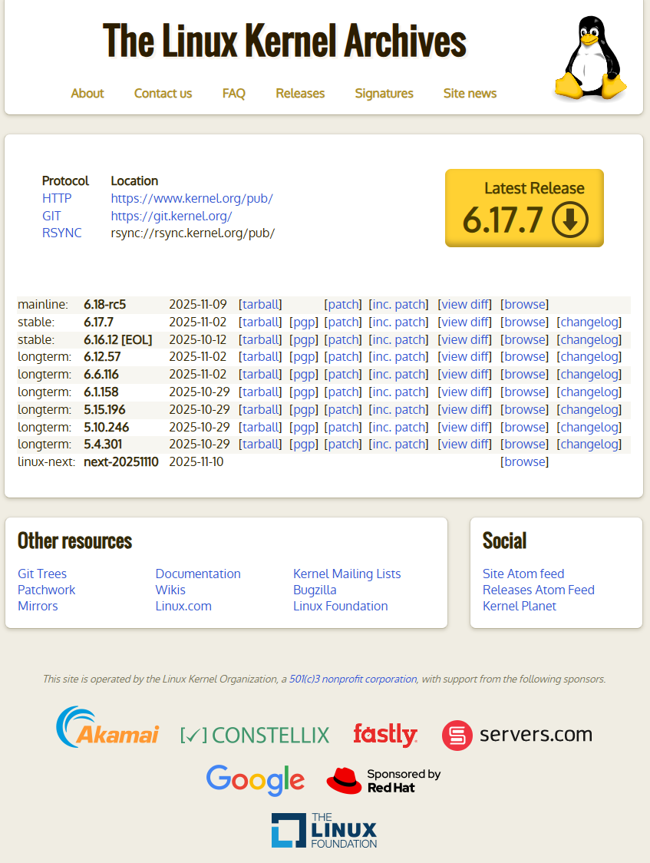
Офф. сайт ядра kernel.org
Вы можете скачать исходный код с официального сайта ядра Linux:
kernel.org
На этом сайте вы найдете последние стабильные версии, а также версии для тестирования и разработки.

Slide 69

Способ получения из Git
Исходный код ядра Linux хранится в системе контроля версий Git. Вы можете клонировать репозиторий с помощью следующей команды:
git clone https://git.kernel.org/pub/scm/linux/kernel/git/torvalds/linux.git
Это позволит вам получить последнюю версию исходного кода, а также возможность отслеживать изменения и переключаться между различными версиями.

Slide 70
Способ получения из пакетов
Многие дистрибутивы Linux предоставляют пакеты с исходным кодом ядра. Например:
В Ubuntu вы можете установить исходный код с помощью команды:
sudo apt-get install linux-source
В Fedora:
sudo dnf install kernel-devel

Slide 71

Просмотр исходного кода в Elixir.Bootlin
Elixir.bootlin — это мощный онлайн-инструмент, который позволяет пользователям просматривать и исследовать исходный код ядра Linux
Предоставляет удобный интерфейс для навигации по различным версиям ядра
Облегчает поиск нужных файлов и символов

Slide 72
Отличие ядра от us приложений
Ядро имеет уникальные отличительные особенности по сравнению с обычными пользовательскими приложениями.
Эти отличия не всегда приводят к усложнениям при разработке кода ядра, но они делают сам процесс разработки несколько иным.
Некоторые привычные вещи в ядре немного видоизменены, другие — полностью обновлены.
Несмотря на то что часть различий очевидна (все знают, что ядро может делать все, что пожелает), другие различия не так очевидны.

Slide 73
Отличия
Ядро не имеет доступа к библиотеке функций и стандартным заголовкам языка C.
Код ядра написан с использованием компилятора GNU C.
В ядре нет такой защиты памяти, как в режиме пользователя.
В ядре нельзя просто использовать вычисления с плавающей точкой, как в пользовательских приложениях.
Ядро использует небольшой стек фиксированного размера, поэтому рекурсия в ядре - это зло!
Обработка прерываний в ядре выполняется асинхронно, поэтому реализован режим приоритетного планирования. Поддержка симметричной многопроцессорной обработки (SMP) требует учета параллелизма и использования синхронизации.
Переносимость кода ядра является очень важной.

Slide 74
To Be Continued…
Опытные пользователи дистрибутивов Linux нередко сами скачивают и устанавливают себе новое ядро. Для этого они сначала распаковывают исходные коды, затем выполняют конфигурацию, потом компилируют, размещают в загрузочном каталоге и изменяют настройки загрузчика.
Конфигурируют ядро с целью включения, отключения или компиляции в виде модуля какого-либо драйвера или функции. Другими словами, "ядро под себя" не будет содержать лишних драйверов для оборудования, которого нет.

Slide 75
Что необходимо повторить ?
Makefile, как собирать программы с помощью Makefile-ов, что такое цели в них.
Где находится .config ядра
Где взять исходники ядра
Как устанавливать *.deb пакеты и что такое linux-image linux-headers
Что такое chroot?
ssh и scp

Slide 76

Вопросы
если есть вопросы
если вопросов нет

Slide 77
Итоги занятия

Slide 78
Достигнутые цели:
Отправьте в чат номера достигнутых целей
1. Познакомились с преподавателями
и одногруппниками
2. Рассмотрели программу курса
3. Поняли, как у нас будет проходить обучение
4. Узнали о том что такое ядро Linux и какие у него особенности

Slide 79

Заполните, пожалуйста,
опрос о занятии
Мы читаем все ваши сообщения
и берем их в работу

Slide 80


